Slide 1



CHỦ ĐỀ 7 - TIẾT 2- Tuần 28

Slide 2

Khởi động
Tìm tên các con vật có thanh “Huyền” và thanh”Sắc”.
Để thay tên các con vật trong bài hát
“Trang tại vui vẻ”

Slide 3


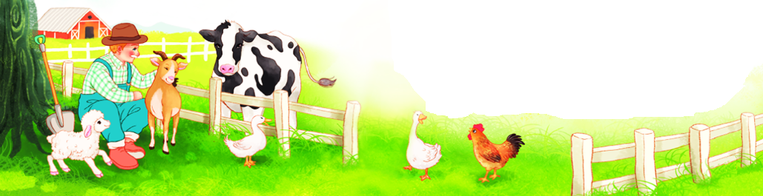
Tiết 28. Ôn hát bài: TRANG TRẠI VUI VẺ
Đọc nhạc bài số 4

Slide 4
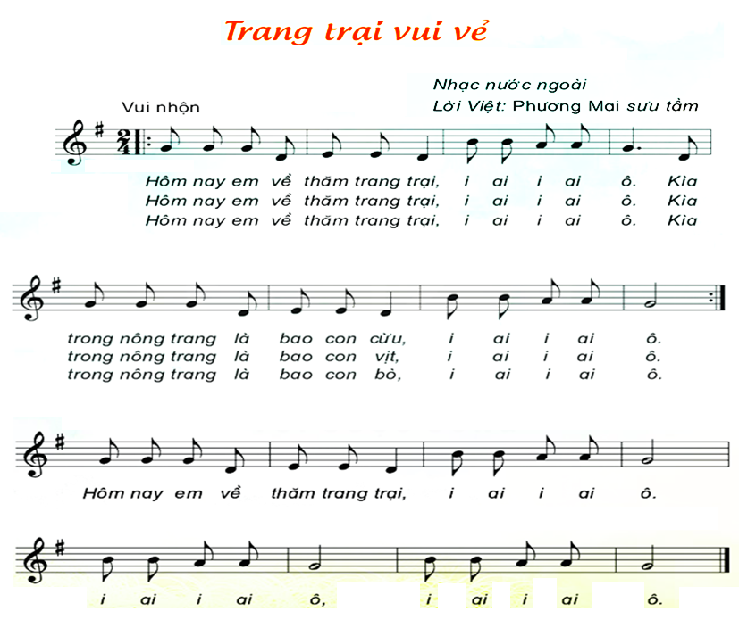

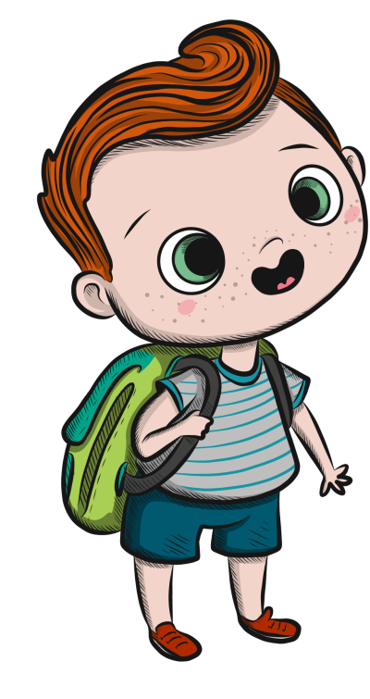
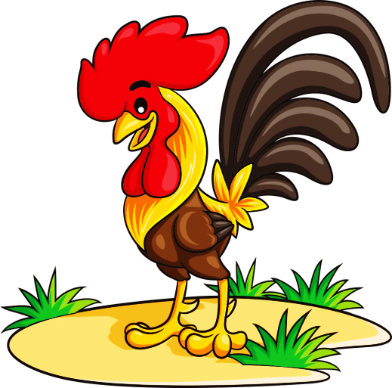
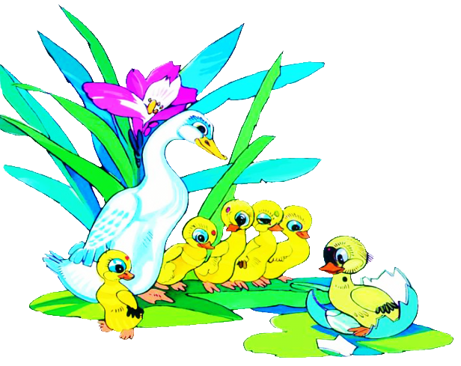
Nghe hát mẫu
Nghe

Slide 5
ĐỌC LỜI CA
TRANG TRẠI VUI VẺ
Hôm nay em về thăm trang trại, i ai i ai ô.
Kìa trong nông trang là bao con cừu, i ai i ai ô.
Hôm nay em về thăm trang trại, i ai i ai ô.
Kìa trong nông trang là bao con vịt, i ai i ai ô.
Hôm nay em về thăm trang trại, i ai i ai ô.
Kìa trong nông trang là bao con bò, i ai i ai ô.
Hôm nay em về thăm trang trại, i ai i ai ô.
Í ai i ai ô, i ai i ai ô.

Slide 6

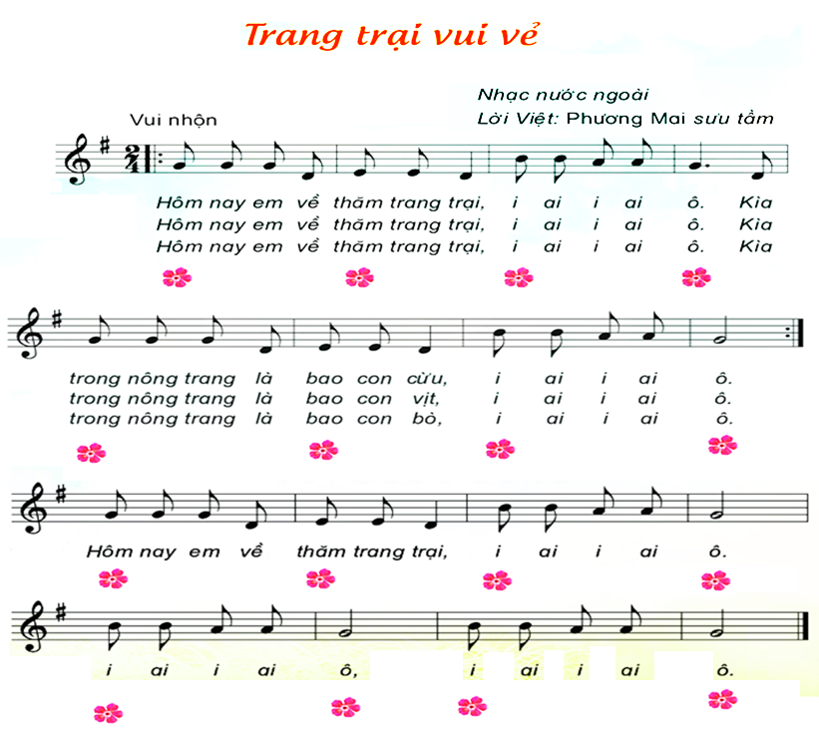


Slide 7
Cả bài

Slide 8
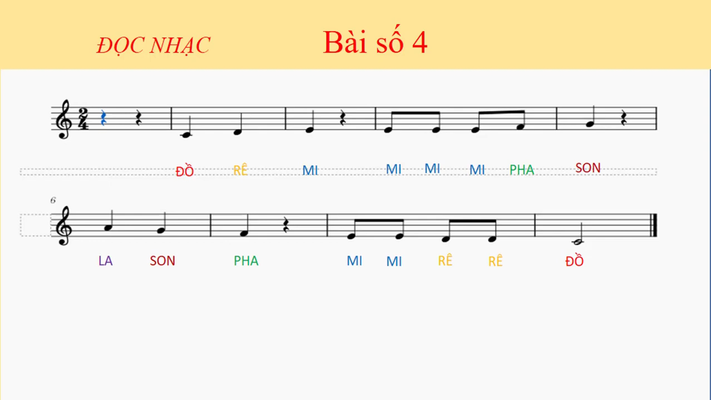

Slide 9
CHÀO TẠM BIỆT CÁC EM

